Slide 1



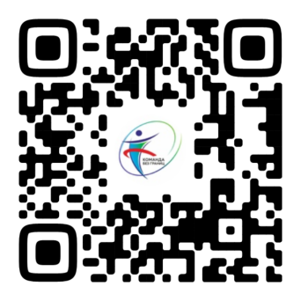
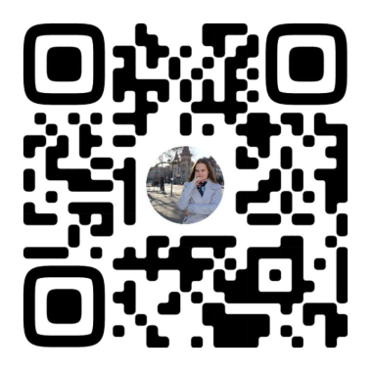
Инклюзивная фиджитал-спартакиада
Команда без границ:
Прорыв в будущее
Автор проекта: Яковлева Мария Дмитриевна
Директор АНО «Центр развития спортивного и
патриотического воспитания «Команда без границ»
Саратовская область, г. Саратов
Тел.: +7 (964) 995-13-97
e-mail: yakovlevamasha64@mail.ru

Slide 2
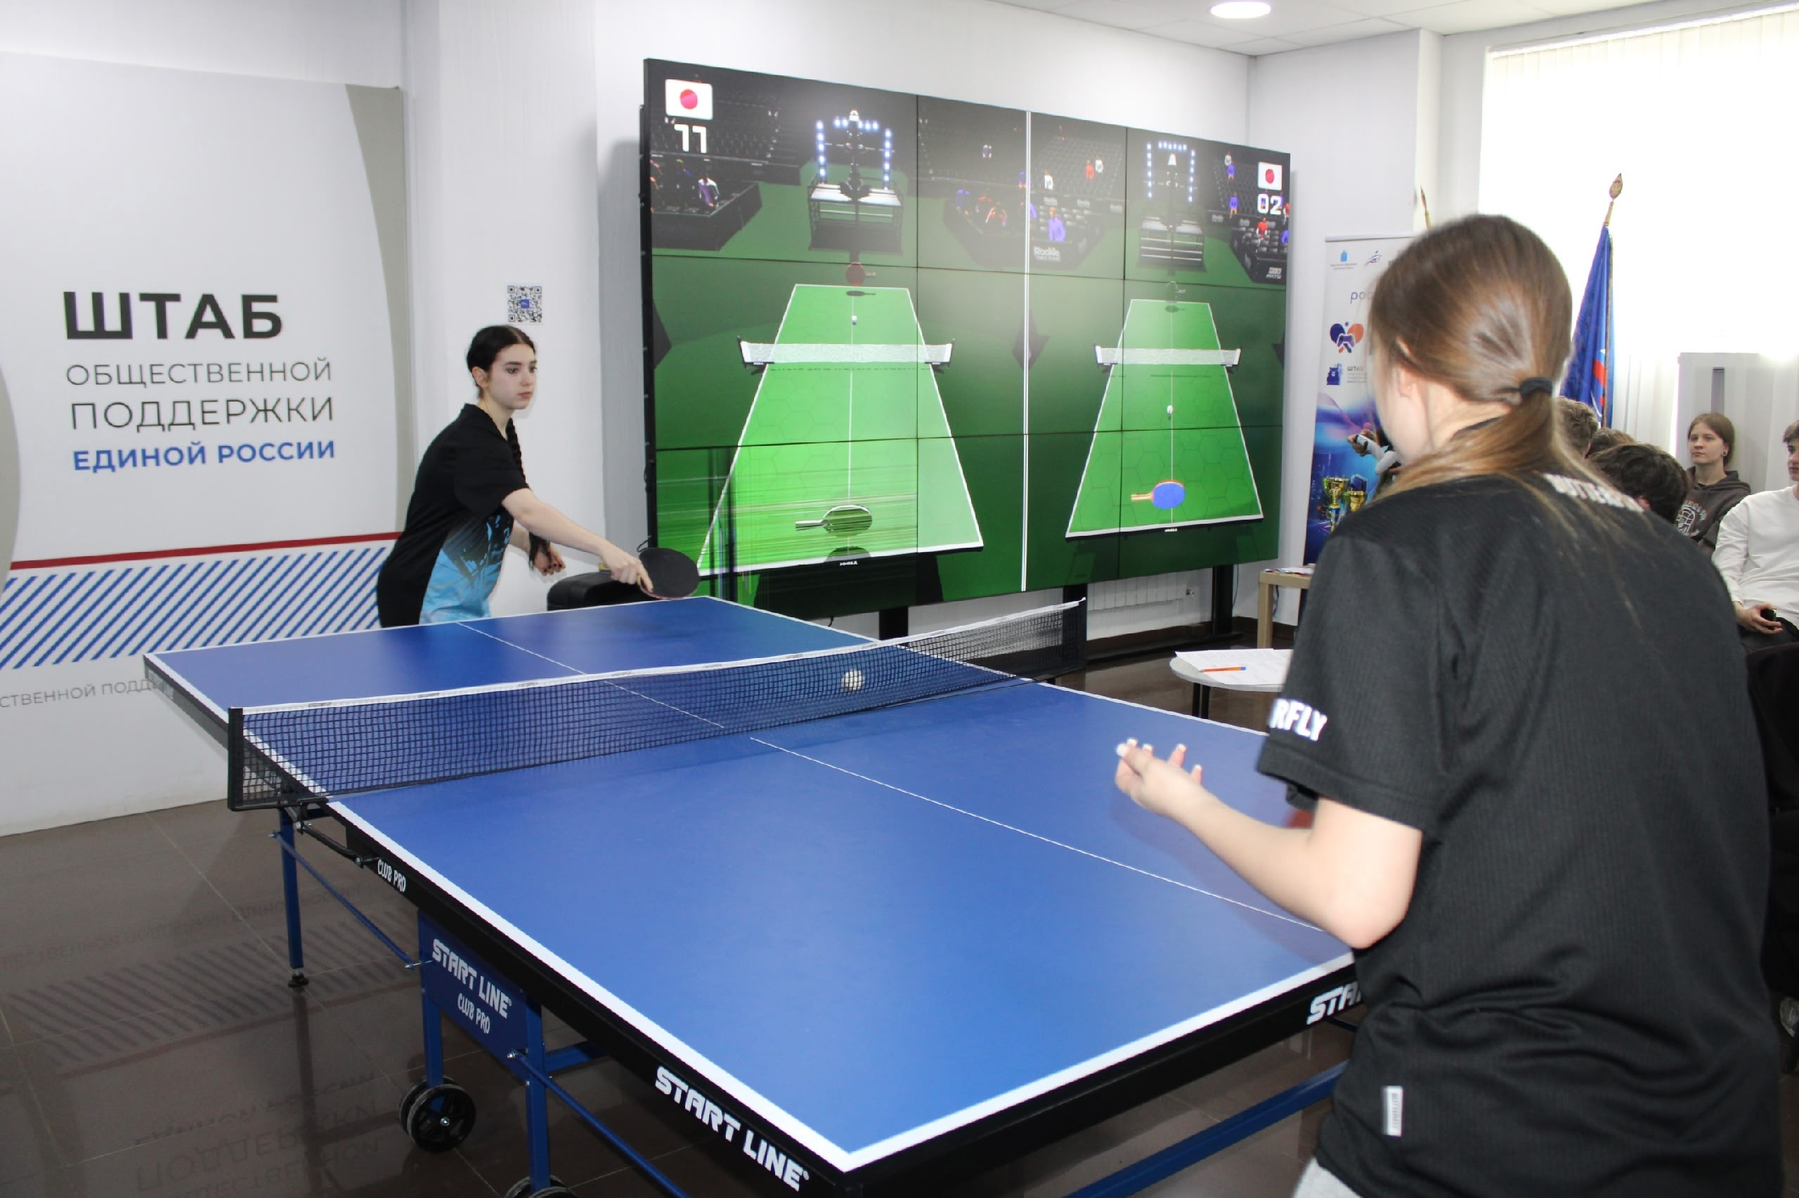
Актуальность и социальная значимость проекта
Актуальность проекта обусловлена несколькими факторами.
Во-первых, фиджитал-спорт (синтез классического спорта, киберспорта и технологий) официально признан в России и стремительно набирает популярность, особенно среди молодежи.
Во-вторых, современные дети и подростки с ОВЗ часто проводят время за компьютерными играми, порой как за единственным доступным досугом.
Проект предлагает инновационное решение — не изолировать их от виртуального мира, а направить это увлечение в правильное русло, используя фиджитал-формат для профилактики игромании и приобщения к реальной физической активности.
Социальная значимость проекта заключается в обеспечении равных возможностей для детей с ОВЗ Проект оказывает комплексное положительное влияние:
- На физическое здоровье: улучшает силу, координацию, снижает риск ожирения и сердечно-сосудистых заболеваний.
- На психоэмоциональное состояние: повышает самооценку, помогает справляться с тревожностью и стрессом.
- На социальные навыки: развивает коммуникацию, навыки сотрудничества и командной работы, способствуя инклюзии и социальной интеграции.
- На когнитивные способности: улучшает концентрацию, критическое мышление и обучаемость.

Slide 3
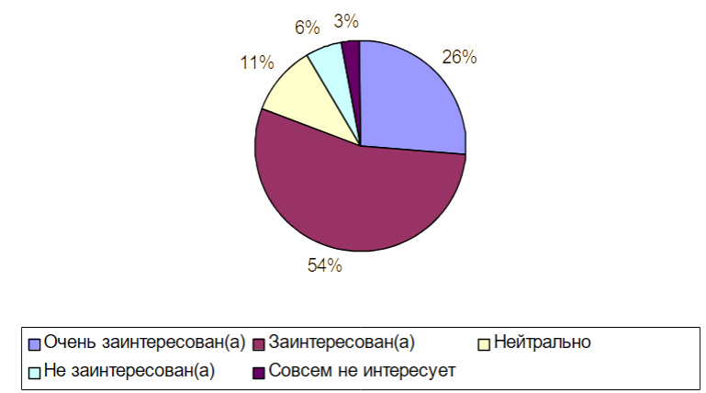
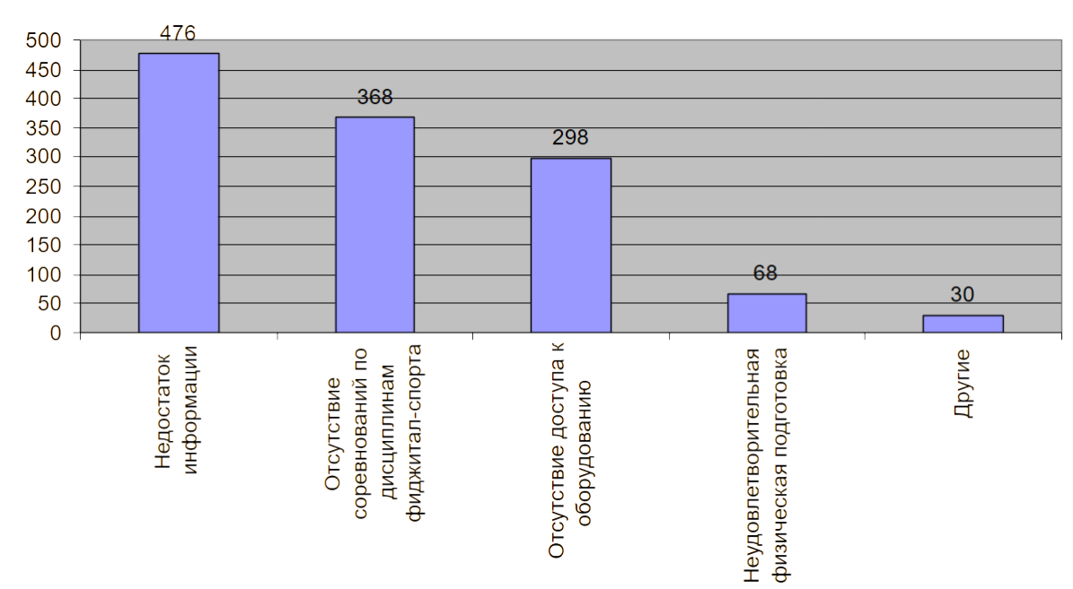
Актуальность и социальная значимость проекта
Ответы опрошенных детей на вопрос: Насколько вы заинтересованы в фиджитал-спорте?
Ответы опрошенных детей на вопрос: Какие препятствия вы видите на пути к участию в фиджитал-спорте?

Slide 4
Целевая группа проекта
Дети и подростки от 7 до 18 лет, обучающиеся в образовательных организациях с адаптированными образовательными программами (АОП) г. Саратов и г. Энгельс Саратовской области.

Slide 5
География проекта
г. Саратов (школа АОП № 2, школа-интернат АОП № 5, школа-интернат АОП № 4, ГБОУ СО «Центр образования «УНИКУМ», школа АОП № 4),
г. Энгельс (школа-интернат АОП № 3, школа-интернат АОП № 2, ГАОУ СО «Центр образования «Родник знаний», Школа АОП № 17).

Slide 6
Цель проекта
В период с 1 июля по 31 декабря 2026 года создать предпосылки для формирования здорового образа жизни и содействия всестороннему и гармоничному развитию личности в цифровом и реальном мире, у не менее чем 540 детей и подростков от 7 до 18 лет, обучающихся в образовательных организациях с адаптированными образовательными программами (АОП) г. Саратов и г. Энгельс Саратовской области, путём привлечения к занятиям фиджитал-спортом, посредством организации мастер-классов по фиджитал-дисциплинам и проведению инклюзивной фиджитал-спартакиады.

Slide 7
Задачи проекта
- Провести организационную подготовку к реализации проекта и сформировать материальную базу для занятий фиджитал-спортом и проведения фиджитал-соревнований.
- Способствовать распространению информации о фиджитал-спорте и привлечению детей и подростков с ОВЗ и инвалидностью к занятиям фиджитал-спортом.
- Организовать соревновательный процесс по фиджитал-спортивным дисциплинам для детей и подростков с ОВЗ и инвалидностью, распространить информацию о фиджитал-спорте и его преимуществах среди заинтересованных организаций.

Slide 8
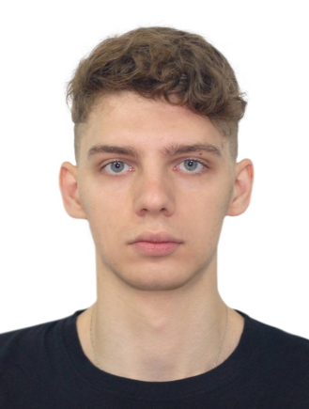
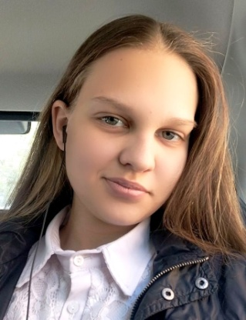
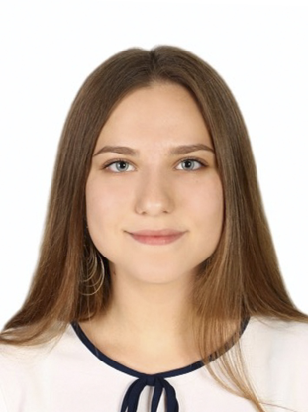
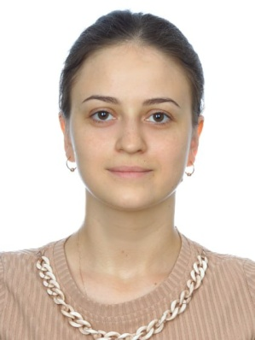
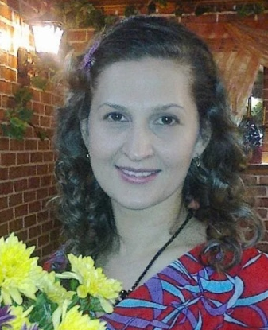
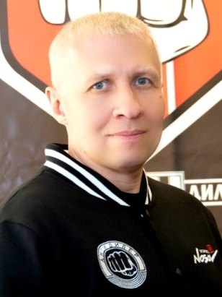
Команда проекта
Член команды –
Григорьев Владимир
Руководитель Проекта –
Яковлева Мария
Член команды –
Кирюшкина Софья
Член команды –
Перехода Дарья
Член команды –
Яковлева Ольга
Наставник –
Фурцев Юрий

Slide 9

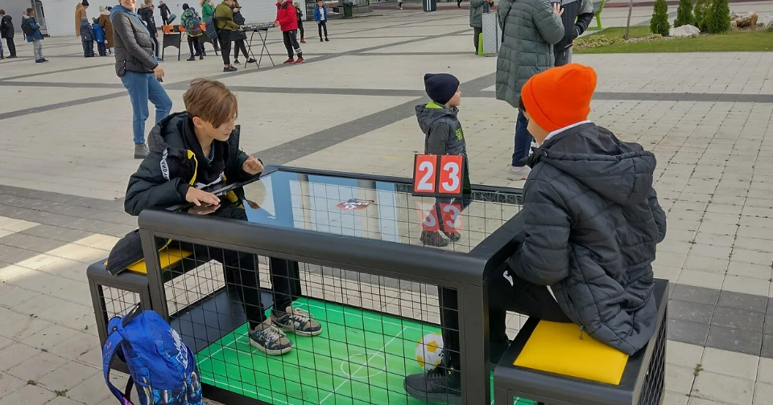
Фиджитал-сабсокер

Slide 10
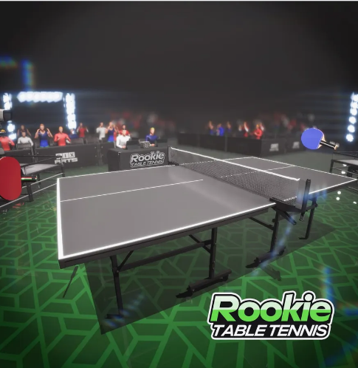
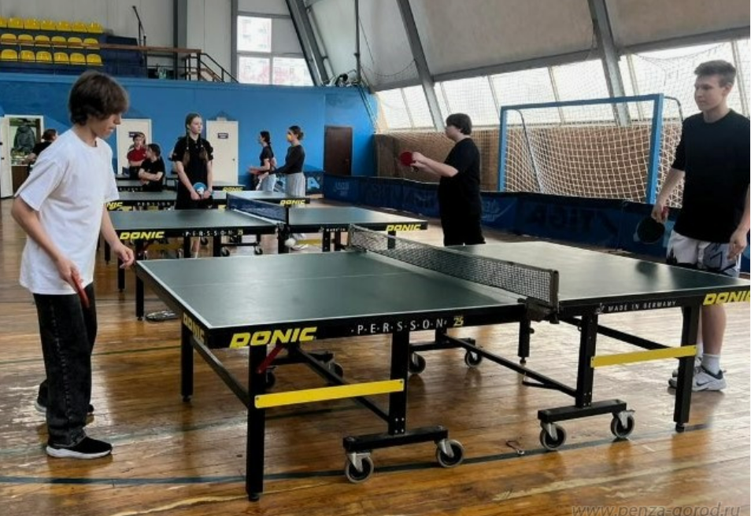
Фиджитал - настольный теннис

Slide 11

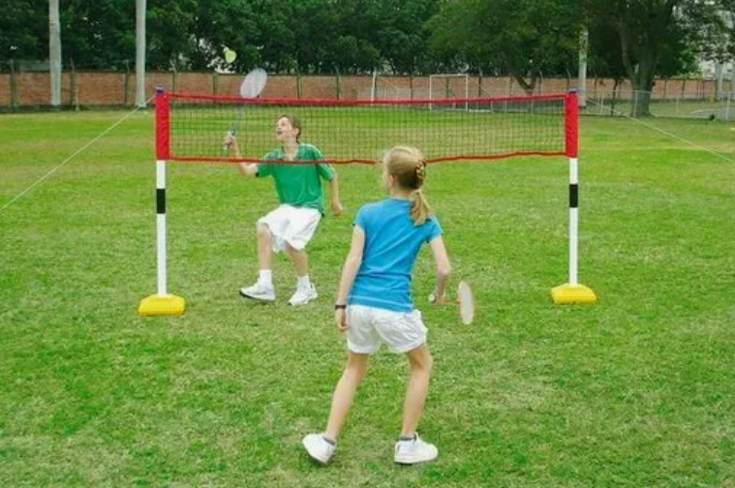
Фиджитал-бадминтон

Slide 12

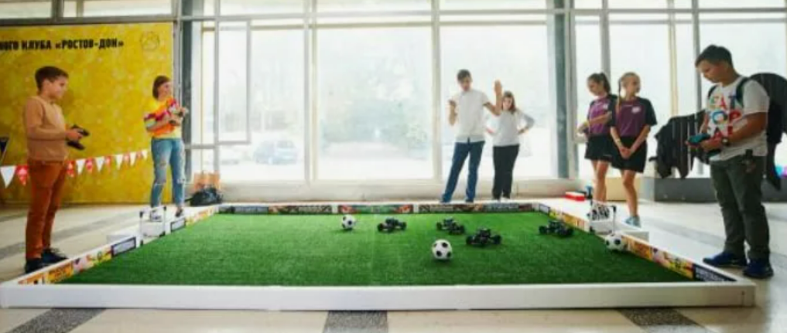
Фиджитал-автобол

Slide 13

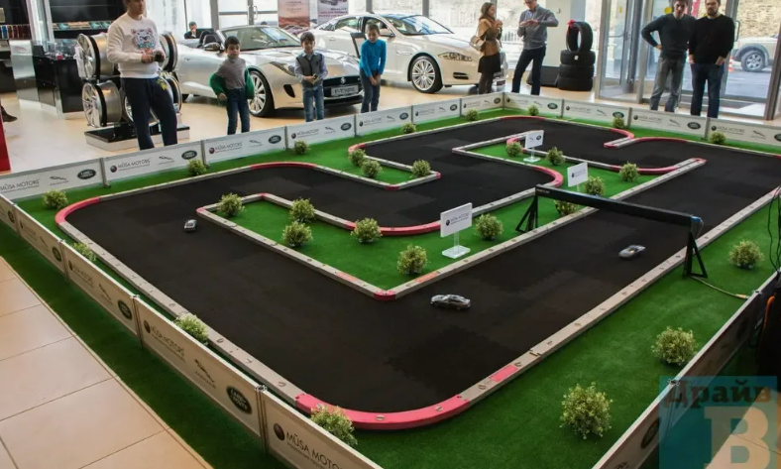
Фиджитал-автогонки

Slide 14

информационные
Ресурсы проекта
Информационные ресурсы партнеров проекта:
https://vk.com/vteam_rf
https://vk.com/schoolsports64
https://vk.com/sportklik
http://будьвкоманде.рф/
https://vk.com/shtab.er_64

Slide 15
Партнёры проекта:
- Министерство образования Саратовской области;
- Министерство спорта Саратовской области;
- Комитет молодёжной политики Саратовской области;
- Саратовское региональное отделение Общероссийского общественного антинаркотического движения «Антидилер»;
- Автономная некоммерческая организация центр развития спорта и патриотизма «Будь в команде»;
- АНО «Центр развития спортивного и патриотического воспитания «Команда без границ»;
- Автономная некоммерческая организация дополнительного профессионального образования «Академия ТОП»;
- Штаб общественной поддержки Всероссийской политической Партии «ЕДИНАЯ РОССИЯ» Саратовской области

Slide 16
качественные результаты
- Созданы условия для самореализации, социализации и интеграции в общество детей и подростков с ОВЗ и инвалидностью путём вовлечения их в систематические занятия фиджитал-спортом;
- Ликвидирован дефицит доступа к специализированному фиджитал-оборудованию для детей с ОВЗ в Саратовской области;
- Создана соревновательная практика по фиджитал-спорту для детей с ОВЗ;
- Повышена осведомлённость целевой группы о концепции, видах и возможностях фиджитал-спорта;
- Привлечено внимание общественности и государственных органов к проблемам развития фиджитал-спорта среди детей с ОВЗ;
- Создана устойчивая региональная инфраструктура инклюзивного фиджитал-спорта.
В результате, реализация проекта участники получат информацию о концепции фиджитал-спорта и его видах, улучшат свои физические показатели, будут развиваться в ногу со временем в спортивно-цифровой среде, продолжат и в дальнейшим вести здоровый образ жизни в современном фиджитал формате, превратив его в стиль жизни.
Реализация проекта положительно повлияет на комплексное развитие детей и подростков с ОВЗ, предоставляя им возможность вести активную и полноценную жизнь, позволяя детям и подросткам с разными возможностями заниматься спортом на равных условиях, что важно для формирования инклюзии и взаимопонимания среди сверстников.

Slide 17
План реализации
И бюджет проекта
Сроки реализации: 1 июля 2026 года – 31 декабря 2026 года.
Количество мероприятий, проведенных в рамках проекта: 13 мероприятий.
Количество участников мероприятий, вовлеченных в реализацию проекта: 540 человек.
Количество публикаций о мероприятиях проекта в средствах массовой информации, а также в информационно телекоммуникационной сети «Интернет»: 120 публикации.
Бюджет проекта: 931 292 рубля.
Софинансирование: 496 510 рублей.
Запрашиваемая сумма: 434 782 рубля.

Slide 18
Инклюзивная фиджитал-спартакиада
Команда без границ:
Прорыв в будущее
Автор проекта: Яковлева Мария Дмитриевна
Директор АНО «Центр развития спортивного и
патриотического воспитания «Команда без границ»
Саратовская область, г. Саратов
Тел.: +7 (964) 995-13-97
e-mail: yakovlevamasha64@mail.ru

